Slide 1
Мастер класс браслет макраме «Зигзаг удачи»
Педагог дополнительного образования
МУ ДО «ИРЦДО: Чимитова Д.Д

Slide 2
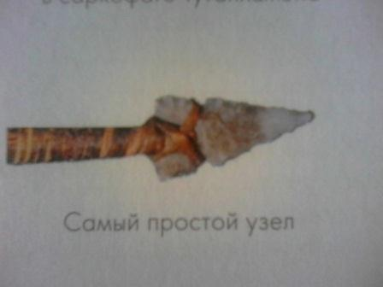
Из истории узлов:
Один из самых древних узлов, найденных исследователями, служил для крепления наконечника копья к древку. Интересно, что такой узел не был придуман людьми, он пришел к нам из мира животных: таким узлом могут завязываться змеи и миксины – родственницы миног.
Есть версия, что человечество научилось плетению, наблюдая, как пауки плетут свои невесомые паутины-ловушки.

Slide 3
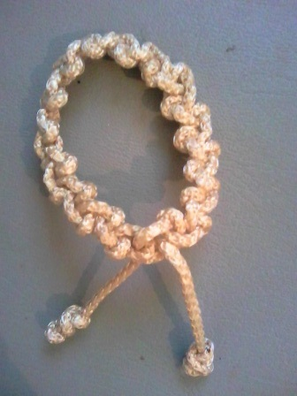
Макраме -
древнейший вид декоративного искусства узелкового плетения. Макраме способствует развитию логики, мышления, сенсорики пальцев рук моторики действий.
Завязывать узлы из веревок – занятие интересное и увлекательное. Изделия макраме очень ценятся и могут придать вашему костюму или интерьеру особую индивидуальность.

Slide 4
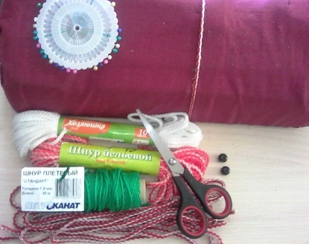
Для плетения браслета макраме нам понадобится:
Подушка для плетения, булавки, шнур толщиной 3-4мм, ножницы, деревянные бусины диаметром 1см.
Браслет плетется цепочкой «змейкой» (называют по разному: «елочка», «зигзаг») из петельных узлов.

Slide 5
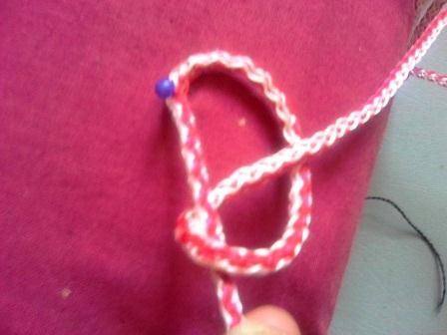
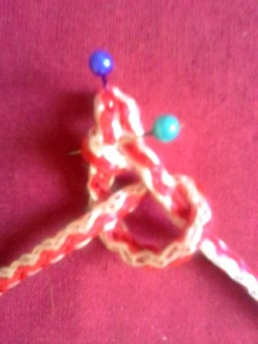
Цепочка «Змейка»
Проплетем образец:
1.Закрепите на подушке нить длиной 1 м, сложенную пополам.
2.Левой рукой натяните левую нить (узелковая), правой завяжите на ней правый петельный узел.
3. Теперь натяните правой рукой правую нить и завяжите на ней левый петельный узел левой рукой.
Не затягивайте узлы слишком туго, а петли располагайте в одной плоскости, чтобы они походили на кольца.

Slide 6
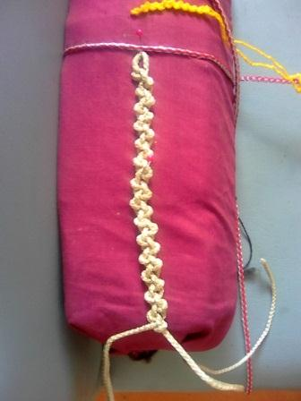
Плетение браслета. Для плетения браслета нарежьте 1 нить длиннее готового изделия в 3-4 раза, так как обе нити расходуются равномерно (1,6 метра)
Первый узел затягивайте не до конца – оставьте петельку, чтобы завязывать браслет.
Плетем браслет цепочкой змейкой».
Запомните, что туго натягивать следует узелковую (на которой завязываем узел), а перпендикулярную - слегка.
Нити из рук не выпускайте: правая – в правой руке, а левая – в левой! (иначе нити перекрутятся, и исказится узор).

Slide 7
Заделка концов нитей после окончания работы
Мало красиво выплести вещь, надо еще грамотно ее закончить. Проще всего концы нитей протянуть через бусины и под ними завязать обыкновенный узел, чтобы они прочно держались.

Slide 8
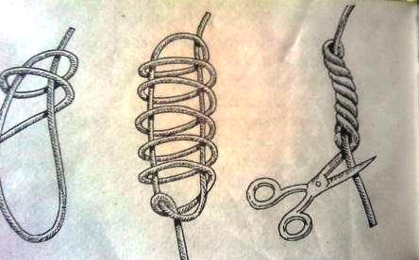
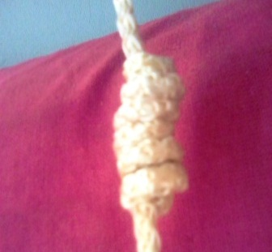
Узел «капуцин»
Но можно выполнить узел «капуцин».
Древние жители Перу – инки – использовали этот узел в узелковой письменности.
Выполнение узла.
На конце нити делается петля, и нить несколькими витками наматывается вокруг себя самой, затем вдевается в конец петли и затягиваются оба конца нити.

Slide 9
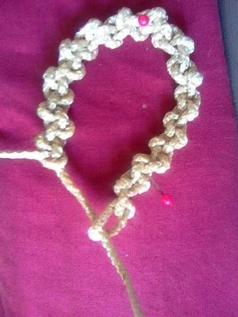
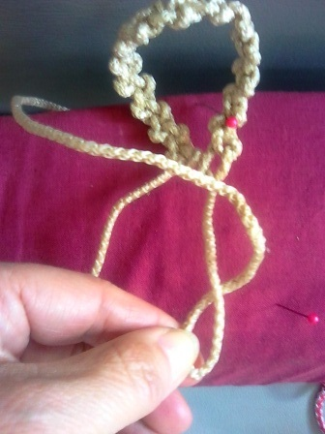
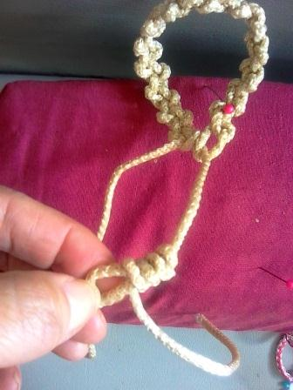
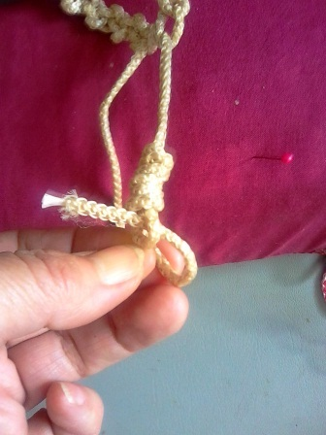
Один конец нити вдеваем в начало браслета и приступаем к выполнению узлов «капуцинов»:
1.Делаем петлю на расстоянии 6-7 см от плетения.
2.Наматываем нить вокруг петли сверху вниз, опускаясь вниз.
3.Вдеваем оставшийся кончик в конец петли.

Slide 10
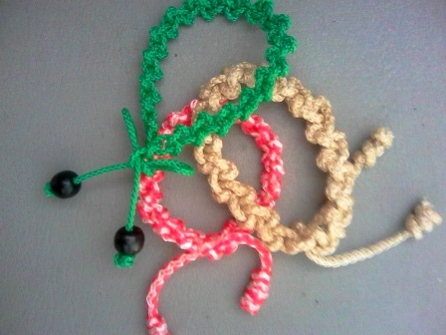
4. Правой рукой держим верхнюю нить, левой – за узел и аккуратно тянем вниз, затем нижний кончик затягиваем потуже и отрезаем нить.
5. Концы можно оплавить.
Наш браслет макраме готов!

Slide 11
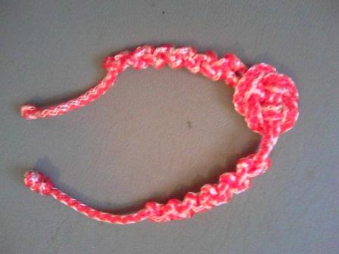
Спасибо за работу!

Slide 12
Мастер- класс подготовила педагог дополнительного образования Чимитова Дарима Дугаржаповнна

